Slide 2
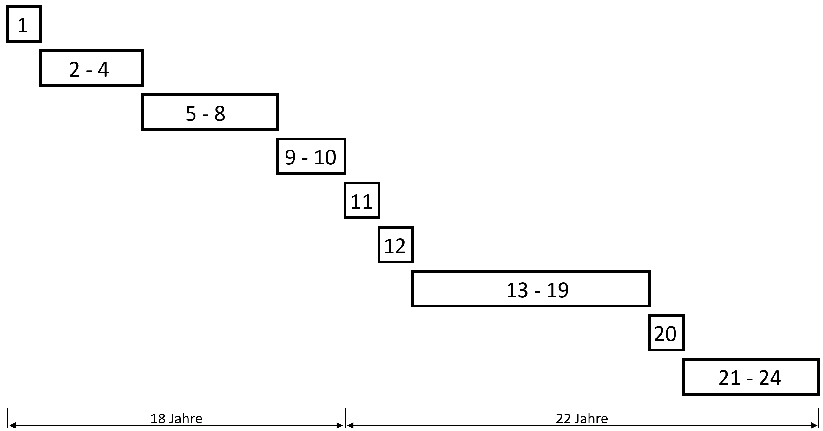

Slide 4
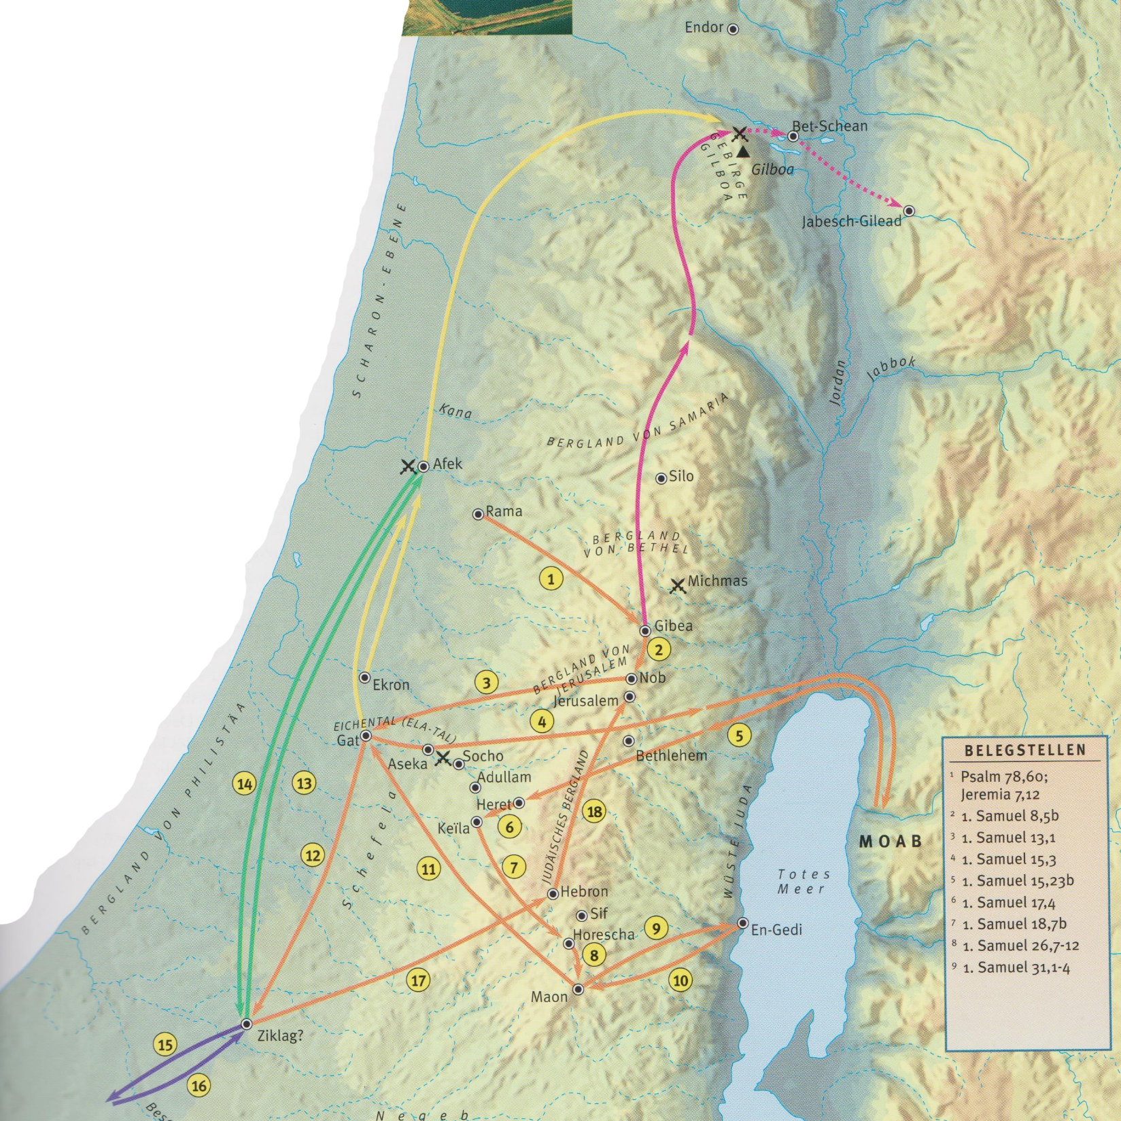

Slide 5
"Und es geschah nach dem Tod Sauls, als David von der Schlacht
der Amalekiter zurückgekommen war, da blieb David zwei Tage
in Ziklag. 2 Und es geschah am dritten Tag, siehe, da kam ein Mann
aus dem Lager Sauls, seine Kleider waren zerrissen, und Erde war
auf seinem Haupt; und als er zu David kam, fiel er zur Erde und warf
sich nieder. 3 Und David sprach zu ihm: Woher kommst du? Und er
sprach zu ihm: Ich bin aus dem Lager Israels entkommen. 4 Und
David sprach zu ihm: Wie steht die Sache? Berichte mir doch.
Und er sprach: Das Volk ist aus dem Kampf geflohen, und auch
viele vom Volk sind gefallen und gestorben, und auch Saul und
sein Sohn Jonathan sind tot." (1,1-4)

Slide 7
"Und es geschah danach, da befragte David den HERRN und
sprach: Soll ich in eine der Städte Judas hinaufziehen? Und der
HERR sprach zu ihm: Zieh hinauf. Und David sprach: Wohin soll
ich hinaufziehen? Und er sprach: Nach Hebron. 2 Und David zog
dort hinauf, und auch seine beiden Frauen, Achinoam, die Jisreelitin,
und Abigail, die Frau Nabals, des Karmeliters. 3 Auch seine Männer,
die bei ihm waren, ließ David hinaufziehen, jeden mit seinem
Haus; und sie wohnten in den Städten Hebrons. 4 Und die
Männer von Juda kamen und salbten David dort zum König
über das Haus Juda." (2,1-4)

Slide 12
"Und es geschah bei der Rückkehr des Jahres, zur Zeit, wenn die
Könige ausziehen, da sandte David Joab und seine Knechte mit
ihm und ganz Israel; und sie richteten die Kinder Ammon zugrunde
und belagerten Rabba. David aber blieb in Jerusalem. 2 Und es
geschah zur Abendzeit, als David von seinem Lager aufstand und
auf dem Dach des Königshauses umherging, dass er vom Dach
herab eine Frau sich baden sah; und die Frau war sehr schön
von Aussehen." (11,1-2)

Slide 18
